Slide 1
CAI 4 décembre 2023

Slide 2
ODJ
- Covid
- Modalités rendus des antibiogrammes → retours ??
- Bilan 2023 des activités effectuées
- Point AUDIT : audit daptomycine pour fin 2023
PROJETS/IDEES 2024 :
- Antibiogrammes ciblés Urines
- Grippe → Formaliser dès à présent un groupe de travail pour 2024, fiche de bon usage prévention/curatif (O. Baud, gériatre, pédiatre, pneumo, réa, med interne, rhumato)
- Point sur les bons usages pour 2024
Infection osteoarticulaires sur matériel C. Theïs
Encéphalites
Endocardite M. Vidal
Pneumopathies communautaires Dr Rolland-Debord
Méningite ? C. Richaud ?
Autres sujets :
RCP Endocardite
Projet HDJ/consultation ortho septique
Suivi hémocultures
Diffusion infos CRATB
Audit un jour donné 2024 : idée organisation

Slide 3
Covid
Tryptique du CHU

Slide 4
Covid
Tryptique du CHU - immunodéprimés

Slide 5
Covid
Fiche aide PAXLOVID®
Fiche aide Remdesivir
Site interactions : Liverpool COVID-19 Interactions (covid19-druginteractions.org)

Slide 6
https://www.youtube.com/watch?si=eUNuwoJDzwK_pAT_&v=H42EXvEoGsY&feature=youtu.be
Changements des rendus d’antibiogrammes
Des retours des services de soins?
Lien vers la vidéo de formation du Dr Frédéric Robin :
https://www.youtube.com/watch?si=eUNuwoJDzwK_pAT_&v=H42EXvEoGsY&feature=youtu.be

Slide 7
Bilan CAI 2023
CAI CHU : 4 sessions plénières + 4 sessions à thème spécifique
Ruptures antibiotiques en ville
Anti-BGN
Anti-Staph
Grippe
CAI région : mise en place 2023 : 3 sessions plénières
15 jours après la CAI CHU pour échanger avec les autres hôpitaux de la région Auvergne
Assez peu de présence notamment de médecins mais amélioration pour 2024!

Slide 8
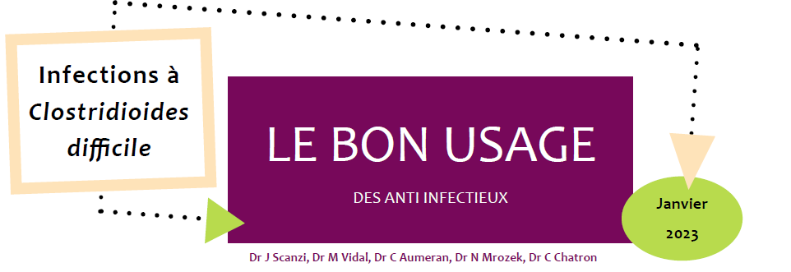
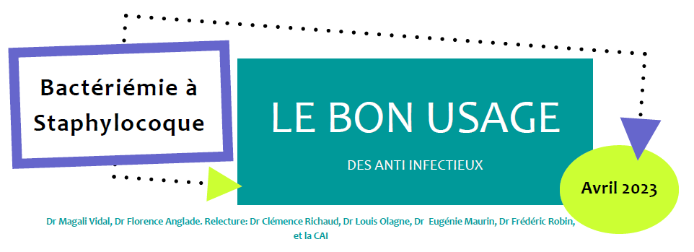
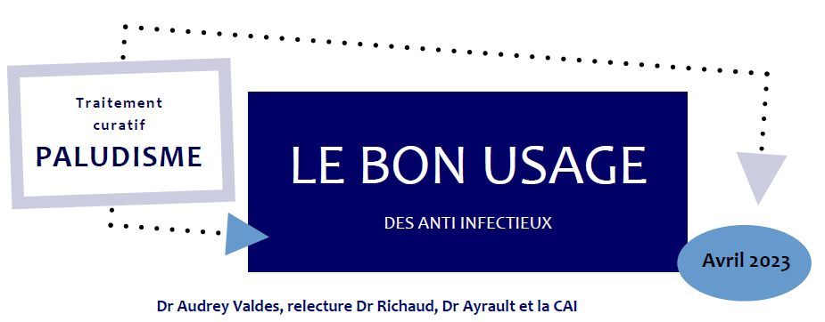
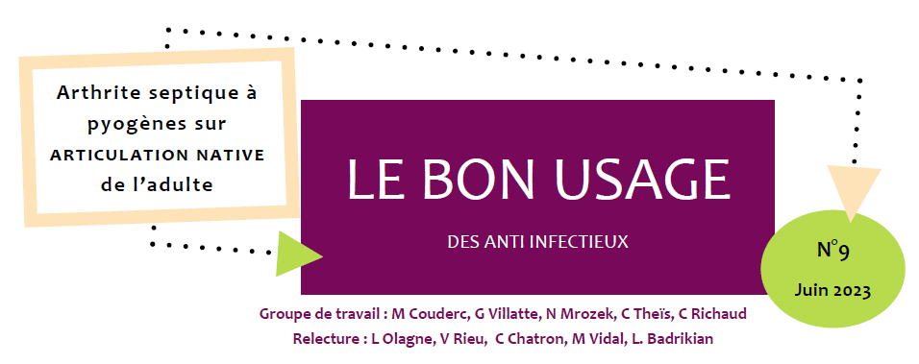
Bilan CAI 2023

Slide 9
Bilan CAI 2023
AUTRES SUJETS
Pas de référencement spécifique d’anti-infectieux cette année
CA SFM : modification du rendu des antibiogrammes
Présentations en CAI CHU et régionale
Présentations en COMEDIMS
Tuto fait en direct par Frédéric robin puis transmis sur le site de la CAI
- Point spécifique de Pharmacovigilance par Sylviane Dydymski sur les Fluoroquinolones

Slide 10
Bilan CAI 2023
CAQES/AUDITS
Audit sur la pertinence du choix thérapeutique du traitement dans les ICD
2ème tour en 2023 après celui de 2022 et la diffusion de la fiche de bon usage
Rappel des résultats :
Résultats de 2023 :
Nombre de dossiers : 120 dossiers dont 100 exploitables
Sex ratio H/F = 51/49 = 1.04
Moy âge = 67,1 ans
1er épisode : 86/100 = 86 %, 2ème épisode 12/100 = 12 % et >2 épisodes = 2/100 = 2 %
% de non conformités : 48/100 = 28 %
Non conformités : 2 erreurs sur posologie, 0 erreur sur durée de traitement, 26 erreurs sur choix de la molécule
Résultats de 2022
Nombre de dossiers : 114 dossiers dont 109 exploitables
Sex ratio H/F = 61/48 = 1.27
Moy âge = 69.6 ans
1er épisode : 90/109 =82.6 %, 2ème épisode 13/109 = 11.9% et >2 épisodes = 6/109 =5.5 %
% de non conformités : 47/109 = 43,1%
Non conformités : 3 erreurs sur posologie, 1 erreur sur durée de traitement, 43 erreurs sur choix de la molécule

Slide 11
Bilan CAI 2023
CAQES/AUDITS
Audit de pertinence sur la durée d’antibiothérapie de plus de 7 jours
Résultats présentés lors de prochaine CAI par O. Baud
Audit de pertinence de la prescription de la daptomycine
À effectuer d’ici fin 2023
Audit à posteriori sur dossier tirés au sort
➔ Résultats présentés lors de la prochaine CAI par M. Vidal

Slide 12
Audit Daptomycine
Référentiels :
ePOPI
RCP: Résumé des Caractéristiques du Produit
SPILF
Référentiels locaux à préciser
Nombre de dossiers à auditer :
Si plus de 30 patients traités annuellement : audit de 30 dossiers minimum
Si moins de 30 patients traités annuellement : audit de la totalité des patients
Méthode de sélection des dossiers si nombre de patients supérieur à 30 par an :
Tirage au sort à partir du DPI
30 dossiers de patients ayant reçu un traitement de daptomycine
Réalisation de la sélection des dossiers par une requête : venue patient puis par classe ATC « J01XX09 » ou autre méthode selon les fonctionnalités du SI (à décrire)
Période d’évaluation
Elle s’étend du 1er janvier au 31 décembre 2023
Critères d’évaluation
Pertinence choix de la daptomycine
En accord avec le(s) référentiel(s) de l’établissement
En accord avec avis infectiologique

Slide 13
Bilan CAI 2023
AUTRES SUJETS
Pas de référencement spécifique d’anti-infectieux cette année
CA SFM : modification du rendu des antibiogrammes
Présentations en CAI CHU et régionale
Présentations en COMEDIMS
Tuto fait en direct par Frédéric Robin puis transmis sur le site de la CAI
- Point spécifique de Pharmacovigilance par Sylviane Dydymski sur les Fluoroquinolones

Slide 14
- Antibiogrammes ciblés Urines
- Grippe → Formaliser dès à présent un groupe de travail pour 2024, fiche de bon usage prévention/curatif (O. Baud, gériatre, pédiatre, pneumo, réa, med interne, rhumato)
- Point sur les bons usages pour 2024
Infection osteoarticulaires sur matériel C. Theïs
Encéphalites
Endocardite M. Vidal
Pneumopathies communautaires Dr Rolland-Debord
Méningite ? C. Richaud ?
Autres sujets :
RCP Endocardite
Projet HDJ/consultation ortho septique
Suivi hémocultures
Diffusion infos CRATB
Audit un jour donné 2024 : idée organisation
Projets 2024
Antibiogrammes ciblés Urines
Grippe → Formaliser dès à présent un groupe de travail pour 2024, fiche de bon usage prévention/curatif (O. Baud, gériatre, pédiatre, pneumo, réa, med interne, rhumato)
- Point sur les bons usages pour 2024
Infection osteoarticulaires sur matériel C. Theïs
Encéphalites
Endocardite M. Vidal
Pneumopathies communautaires Dr Rolland-Debord
Méningite ? C. Richaud ?

Slide 15
Projets 2024
RCP Endocardite
Projet HDJ/consultation ortho septique
Suivi hémocultures
Diffusion infos CRATB
Audit un jour donné 2024 : idée organisation

